Slide 1
PHP MVC
Membuat Project MVC

Slide 2
1. Buat folder ProjectMVC
tulis pada terminal “Composer init”
Welcome to the Composer config generator
This command will guide you through creating your composer.json config.
Package name (<vendor>/<name>) [admin/project-mvc]: programer-hakim/project-php-mvc
Description []: Project PHP MVC
Author [Mochamad Ahsanul Hakim <ahakim49@gmail.com>, n to skip]: ENTER
Minimum Stability []: ENTER
Package Type (e.g. library, project, metapackage, composer-plugin) []: project
License []: ENTER
Define your dependencies.
Would you like to define your dependencies (require) interactively [yes]? No.
Would you like to define your dev dependencies (require-dev) interactively [yes]? no

Slide 3
Add PSR-4 autoload mapping? Maps namespace "ProgramerHakim\ProjectPhpMvc" to the entered relative path. [src/, n to skip]: No.
{
"name": "programer-hakim/project-php-mvc",
"description": "Project PHP MVC",
"type": "project",
"authors": [
{
"name": "Mochamad Ahsanul Hakim",
"email": "ahakim49@gmail.com"
}
],
"require": {}
}
Do you confirm generation [yes]? Yes

Slide 4
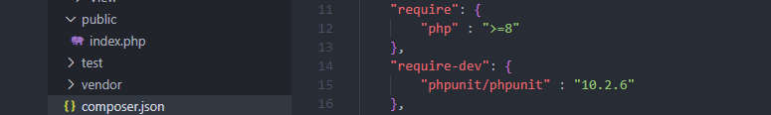
2. Tambahkan pada composer.json
Tambahkan Pada “composer.json” setelah itu tulis “composer install” di terminal.

Slide 5
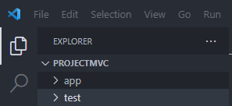
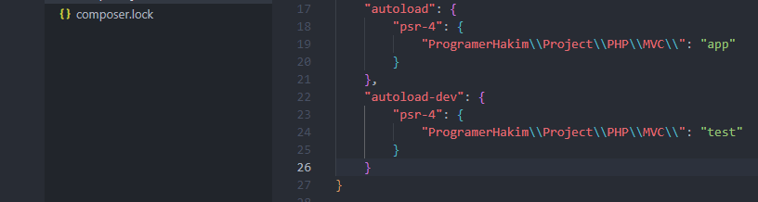
3. Buat folder di project mvc yaitu app dan test
Tambahkan dibawah ini Pada “composer.json”

Slide 6
Setelah itu tulis pada terminal “composer dump-autoload”
Admin@DESKTOP-F178PO2 MINGW64 /c/xampp/htdocs/ProjectMVC
$ composer dump-autoload
Generating autoload files
Generated autoload files

Slide 7
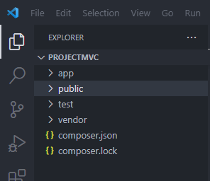
4. Buat folder public
Untuk mengaktifkan PHP built-in web server dengan perintah :
C:\Users\Admin>cd c:
C:\Users\Admin>cd c:/xampp
c:\xampp>cd c:/xampp/htdocs
c:\xampp\htdocs>cd c:/xampp/htdocs/ProjectMVC
c:\xampp\htdocs\ProjectMVC>cd c:/xampp/htdocs/ProjectMVC/public
c:\xampp\htdocs\ProjectMVC\public>php -S localhost:8080

Slide 8
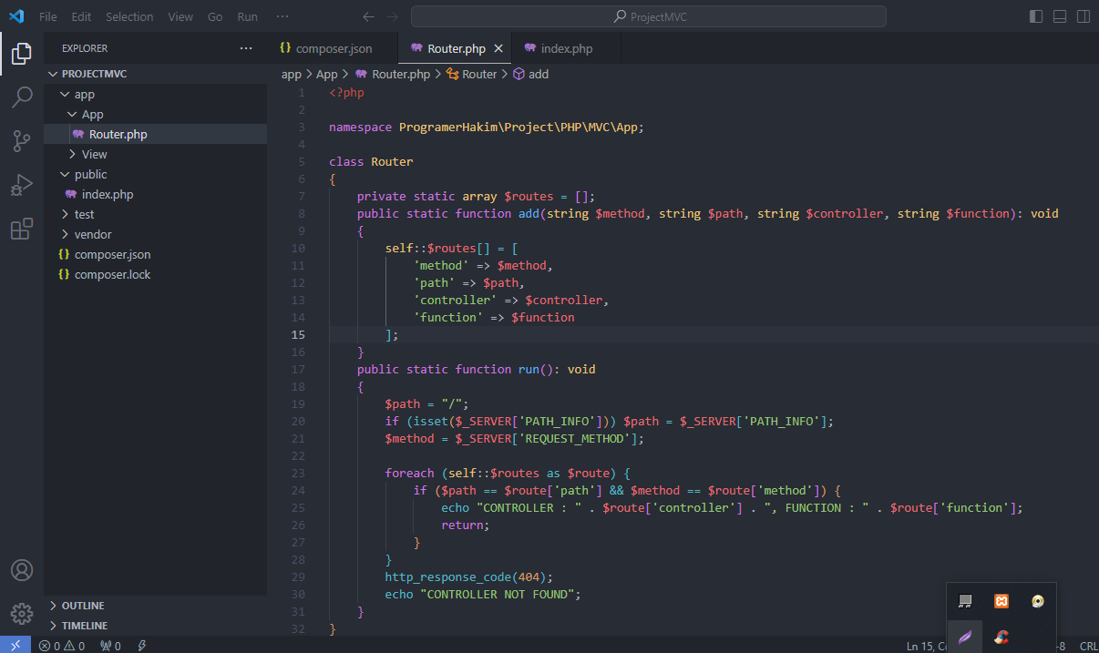
5. membuat ROUTER untuk melakukan menegement routingnya.

Slide 9
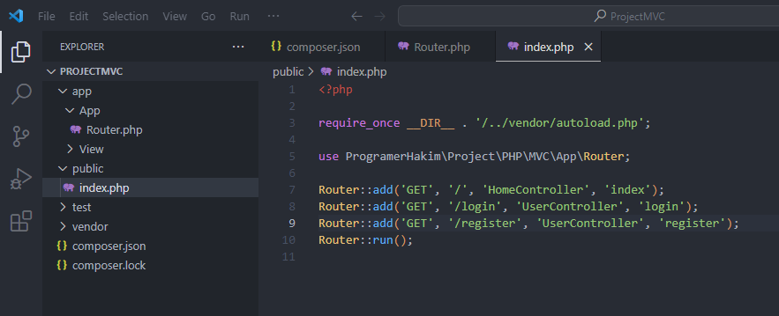
Menghubungkan ke PUBLIC

Slide 10
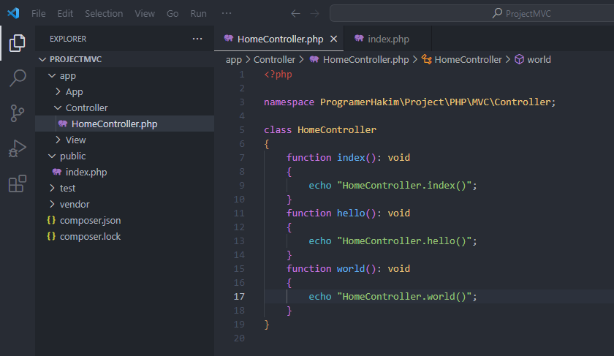
6. Membuat CONTROLLER
Controller hanya berisikan program logic aplikasi kita

Slide 11
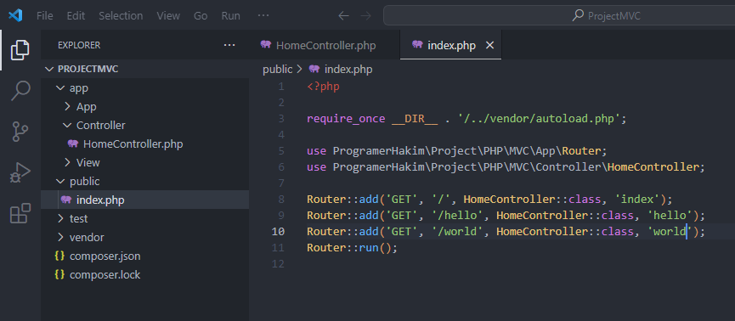
Mengintegrasikan dengan route di folder public

Slide 12
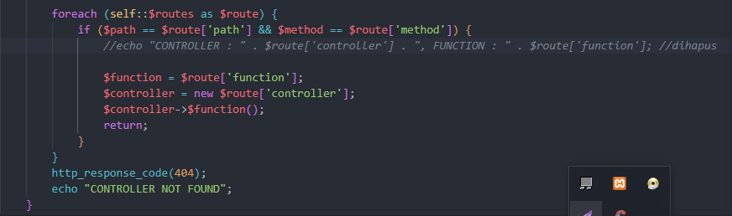
Menampilkan setiap object controller
Ini adalah cara mengintegrasikan antara router dan controller.

Slide 13
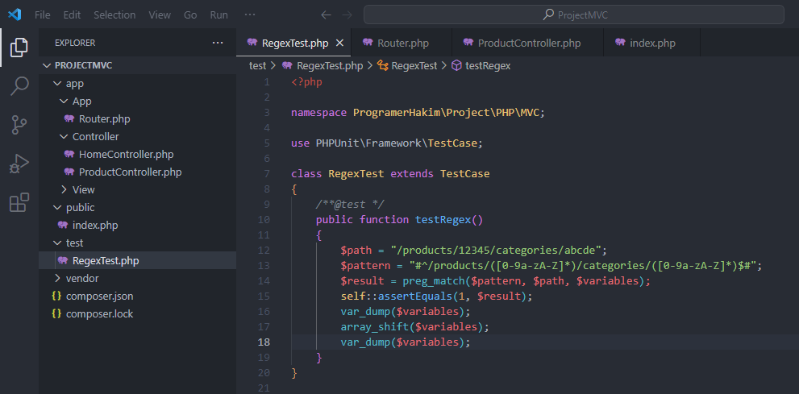
7. Membuat PATH VARIABEL
PATH VARIABEL adalah cara untuk menambahkan data didalam url.

Slide 14
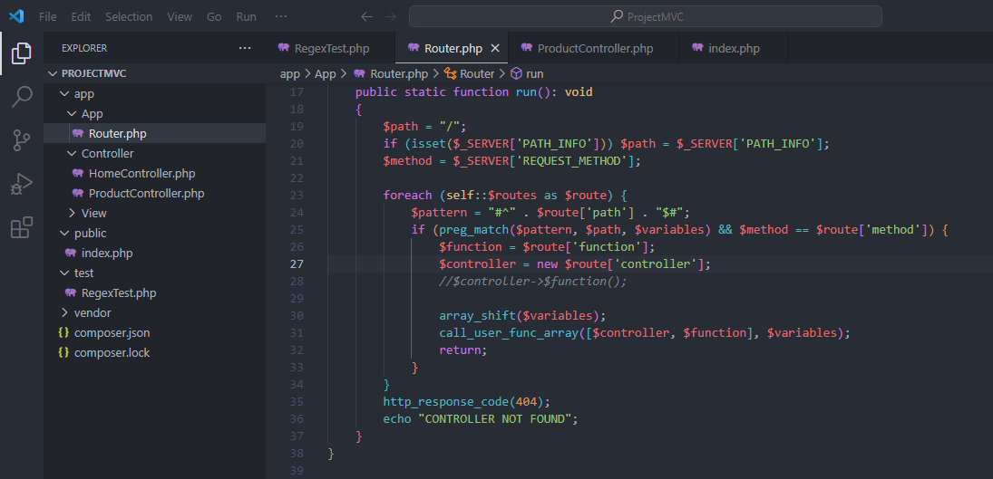

Slide 15
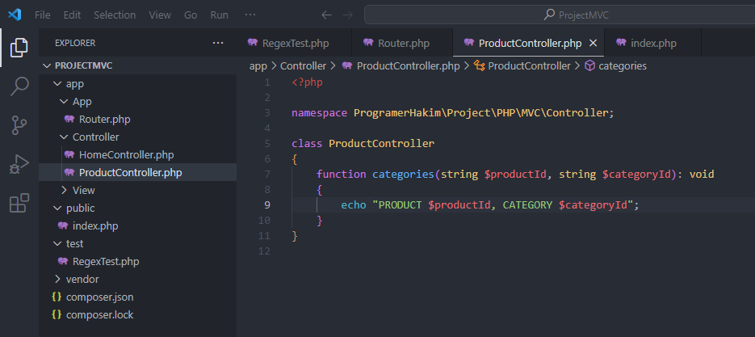

Slide 16
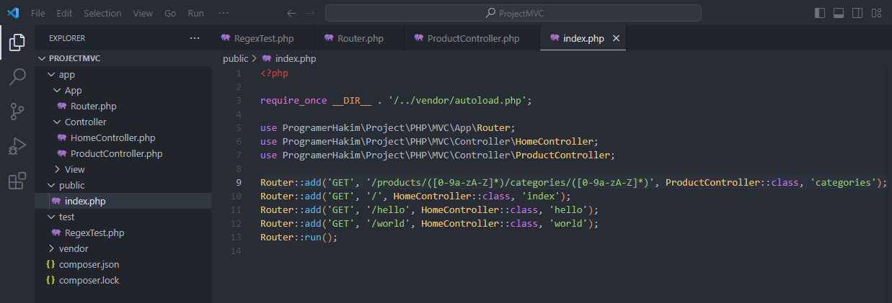

Slide 17
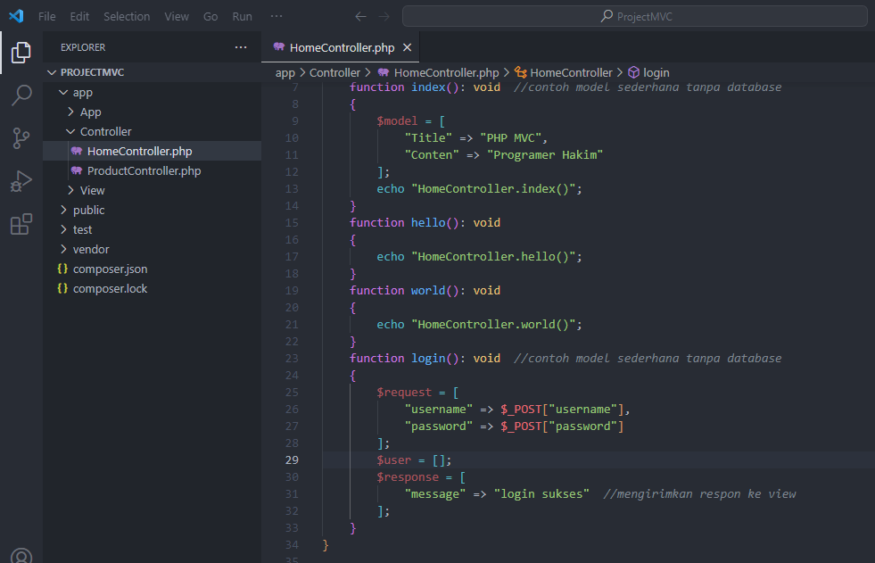
8. Membuat MODEL
Model merupakan data apapun yang biasanya digunakan oleh controller untuk diberikan ke view

Slide 18
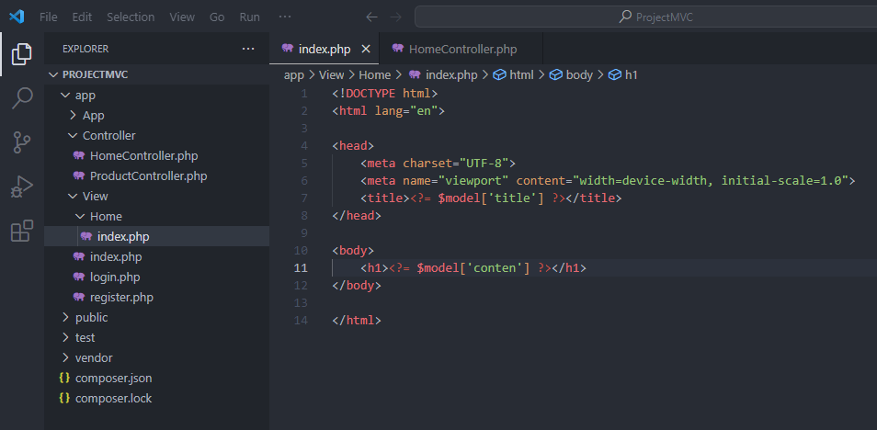
9. Membuat view
View bertugas hanya menampilkan data dari model yang sudah diberikan oleh controller

Slide 19
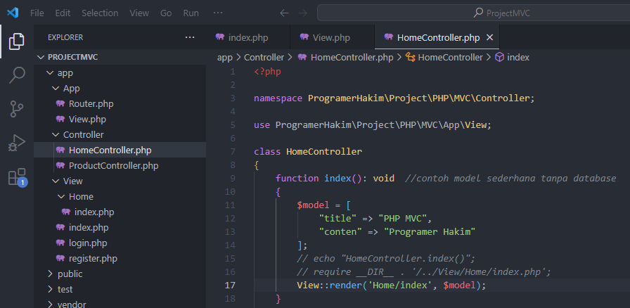

Slide 20
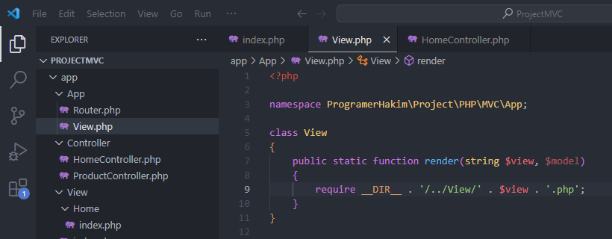

Slide 21
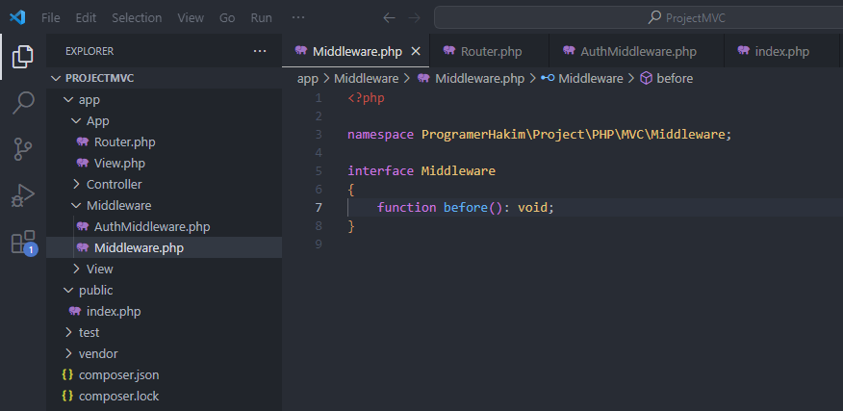
10. Membuat MIDDLEWARE
Bagian kode yang dieksekusi sebelum controller contohnya apakah penguna sudah login atau belum untuk mengetahuinya bisa mengunakan middleware.

Slide 22
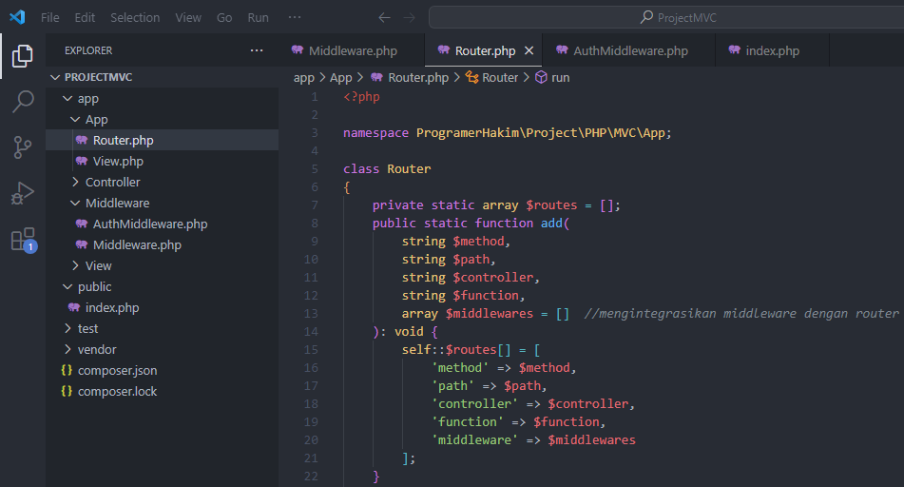

Slide 23
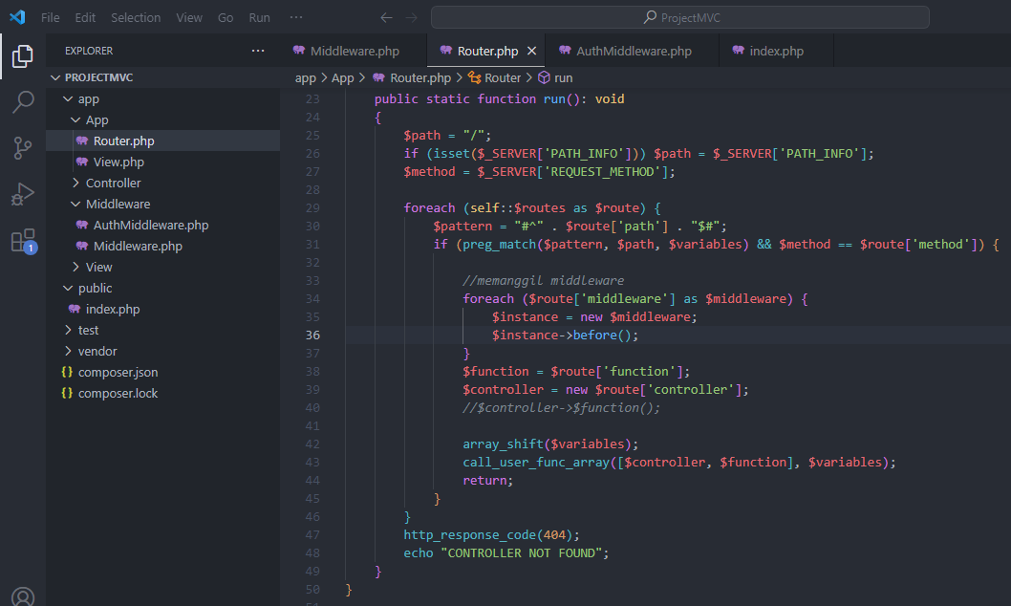

Slide 24
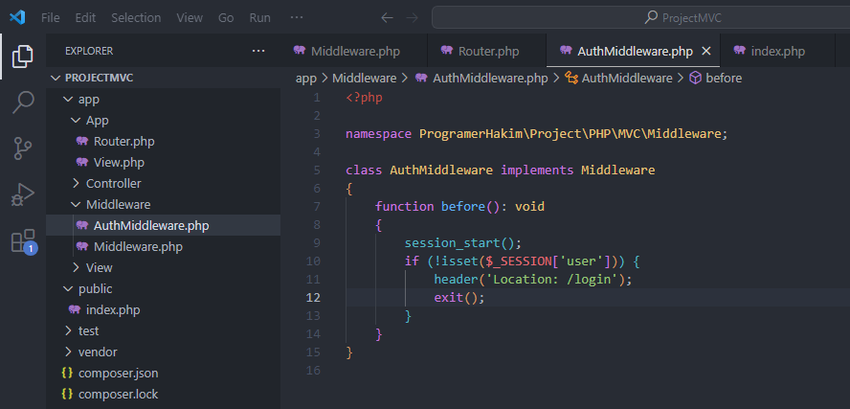

Slide 25
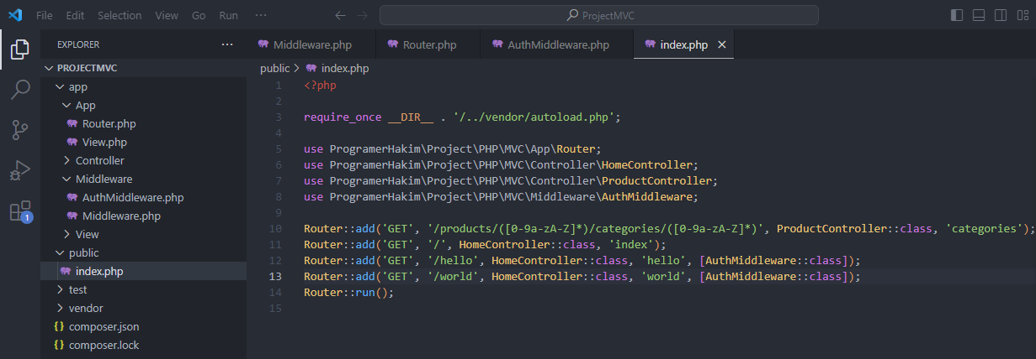

Slide 26
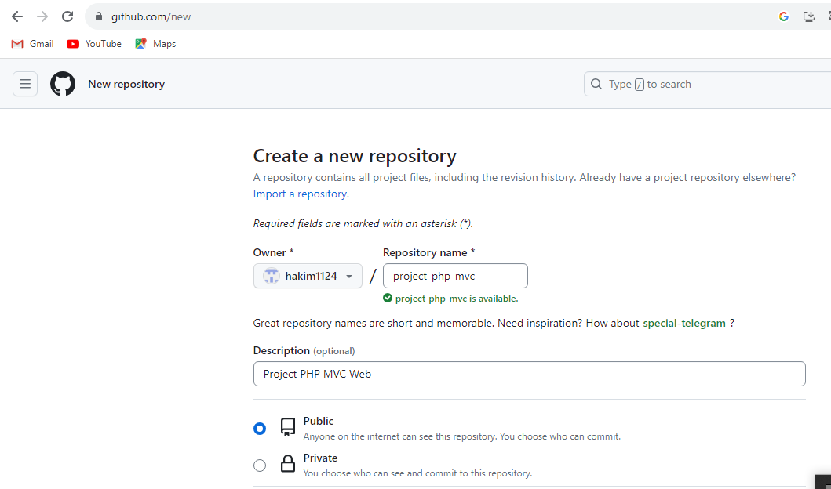
11. Upload ke Repository github

Slide 27
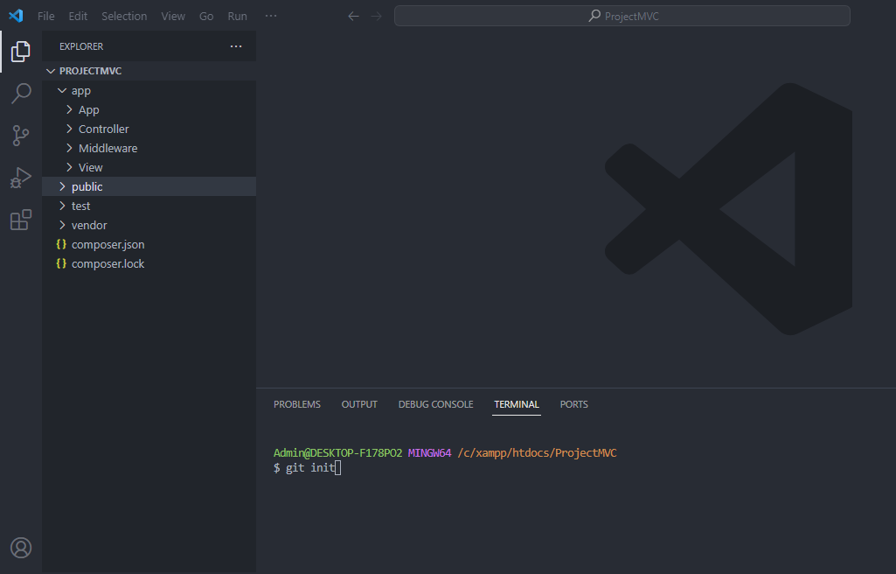

Slide 28
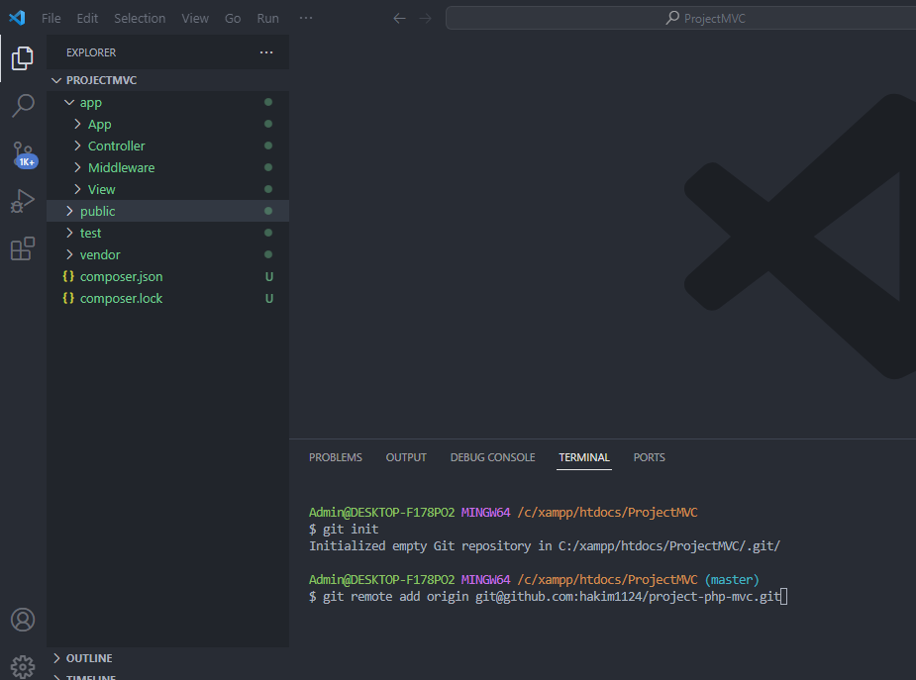

Slide 29
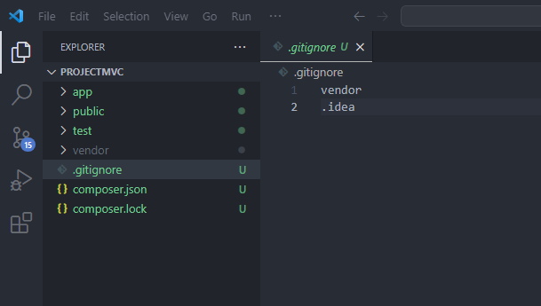

Slide 30
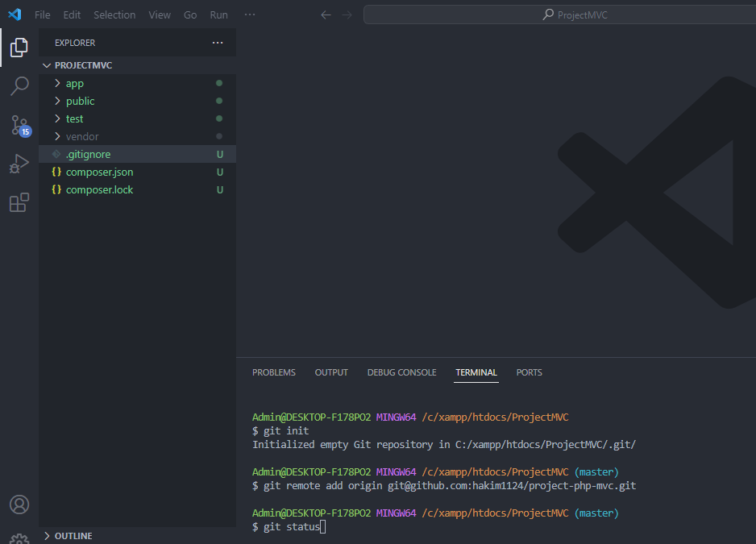

Slide 31
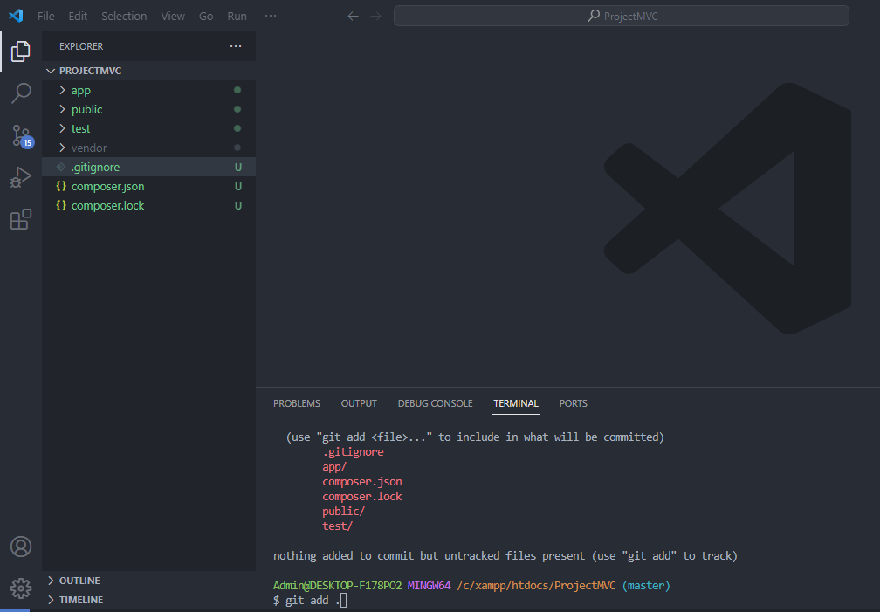

Slide 32
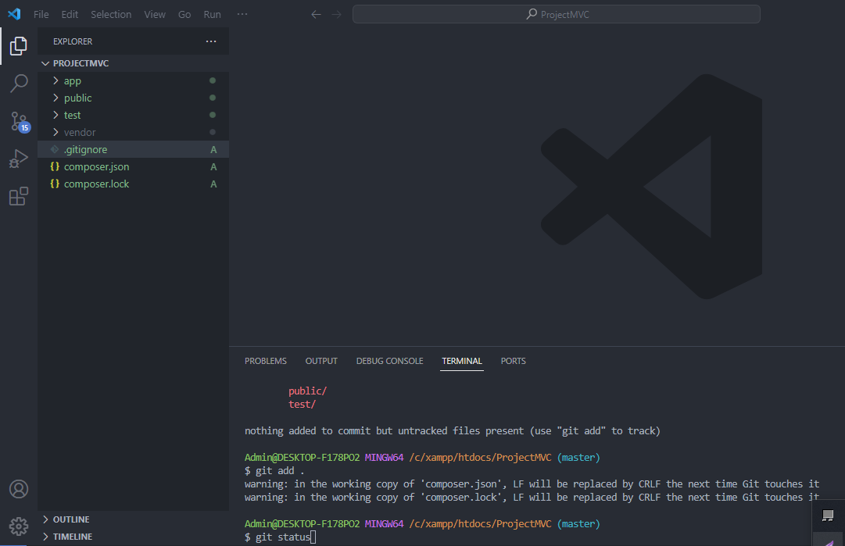

Slide 33
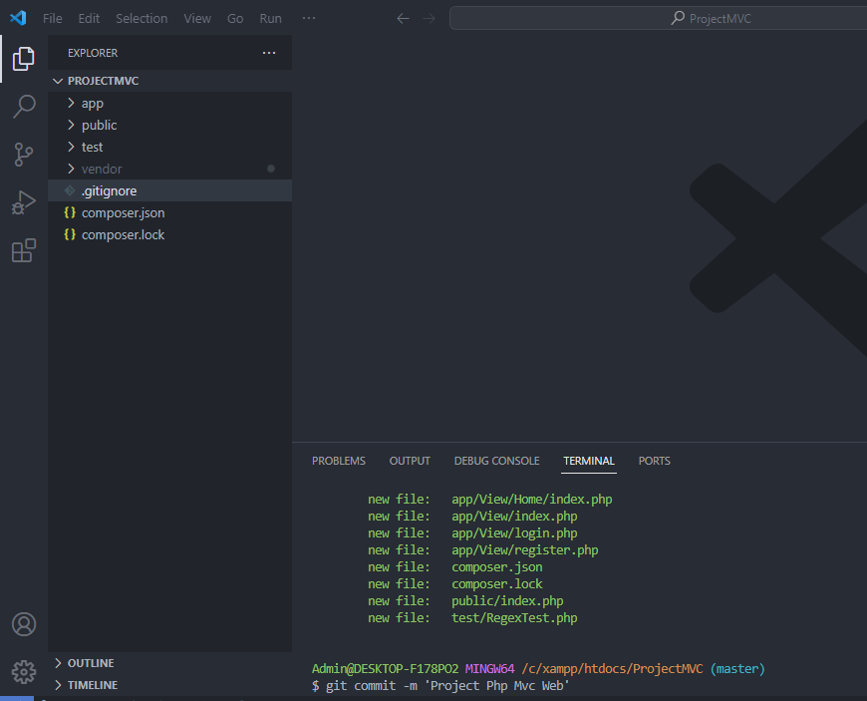

Slide 34
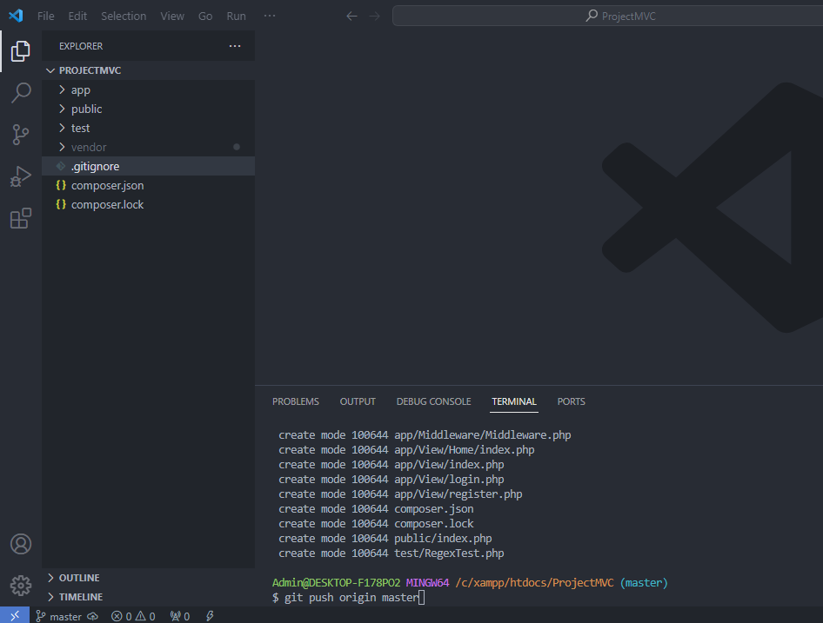

Slide 35
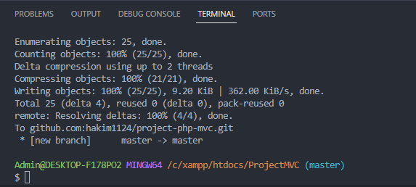
Upload sukses

Slide 36
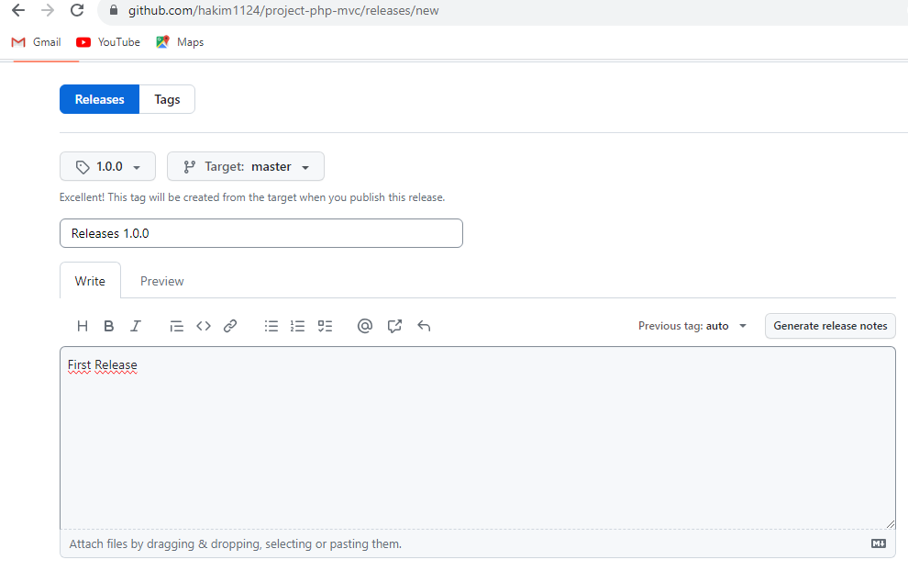
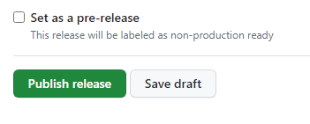
Merilease versi

